Slide 1
تغذیه شیرخواران بانیازهای خاص باشیرمادر
دکتر ستاره ثاقب
فوق تخصص نوزادان دانشیار دانشگاه تهران

Slide 2
اهمیت شیرمادر
به مادر نقش مهمی در مراقبت نوزاد می دهد.
موجب آرامش کودك شده و پیوند عاطفی را تداوم می بخشد.
شیرخواران با نیازهاي خاص نظیر شرایط و مشکلات عصبی، قلبی یا شکاف کام یا لب شکري و شیرخواران بیمار بیشتربه از سایر شیرخواران به شیر مادر نیاز دارند.

Slide 3
روش تغذیه هر نوزادي به وضعیت و شرایط او بستگی دارد.
شیرخوار قادر به تغذیه از راه دهان نباشد.
شیرخوار منع تغذیه دهانی نداشته باشد ولی خود قادر به مکیدن نباشد.
شیرخوار قادر به مکیدن هست اما نه در حد تغذیه کامل.
شیرخوار قادر به دریافت شیر مادر نیست.

Slide 4
مراقبت از مادر
حضور مادر براي رفاه و سلامت و بقاء شیرخوار حیاتی است پس:
به مادر کمک کنید همراه نوزادش در بیمارستان اقامت داشته باشد.
چنانچه مادر از راه دور به ملاقات فرزندش می آید اطمینان حاصل کنید که مکانی براي استراحت واقامت در بیمارستان داشته باشد.
اطمینان حاصل کنیدکه مادر صندلی راحتی براي نشستن کنار نوزادش داشته باشد.
غذا و نوشیدنی در اختیار مادر قرار دهند.
به سئوالات و نگرانی هاي والدین با صبر و حوصله جواب دهید.
در زمان بیماري شیرخوار والدین دچارآشفتگی و ترس بوده و تحت فشار هستند و به اصطلاح دست و پایشان را گم می کنند.
اجازه دهید والدین بدانند که شما براي شیر مادر و شیردهی ارزش قائل هستید و به آن اعتقاد دارید.

Slide 5
کمک کنید تغذیه با شیر مادر برقرار شود
به مادر کمک کنید شیرش را بدوشد و دوشیدن را ظرف 6 ساعت اول زایمان شروع کند .
در مدت 24ساعت حداقل-128 بار بدوشد.
مادر را تشویق کنید که نوزاد را هرچه بیشتر و هرچه زودتر به پستان بگذارد. حتی اگر نوزاد قادر به خوب مکیدن نباشد.

Slide 6
به پستان گذاشتن شیرخوار
        به مادر کمک کنید یاد بگیرد که چطور زمان تغذیه را پیش بینی کند تا بدین ترتیب اجازه ندهد شیرخوار با گریه کردن انرژي از دست بدهد.

Slide 7
وضعیت
یک روش نگهداري نوزاد کوچک جثه و ریز، نگهداري او همراه با حمایت سر اوست. ولی نباید بادست مادر محکم و سفت نگه داشته شود.
Cross cradle
براي افزایش جریان شیر می توان هر وقت که نوزاد در فواصل بین مکیدن هایش، توقف می کند، پستان را ماساژ داده و کمپرس کرد. مگر این که جریان شیر بیشتر ازتوان بلع شیرخوار باشد.

Slide 8
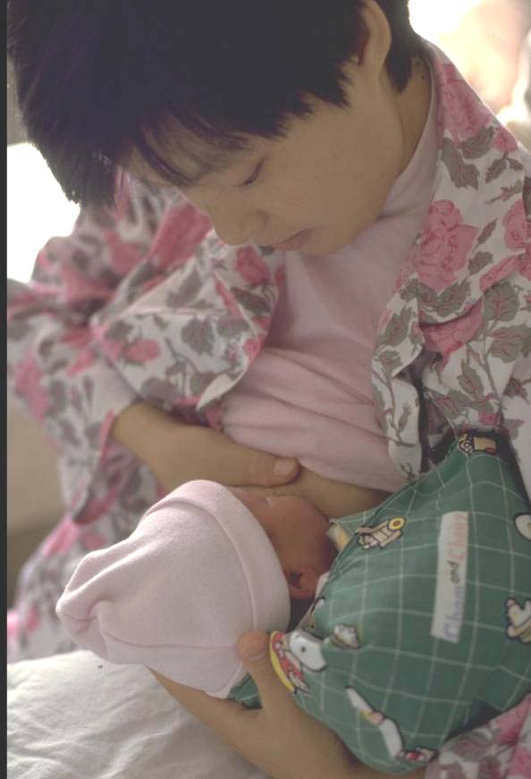

Slide 9
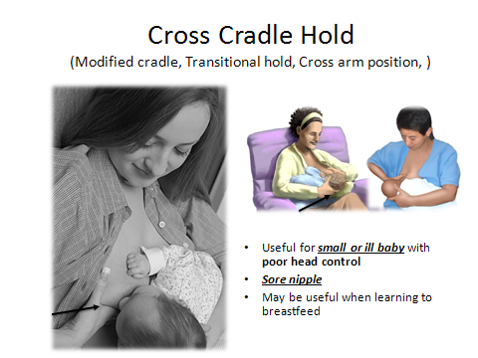

Slide 10
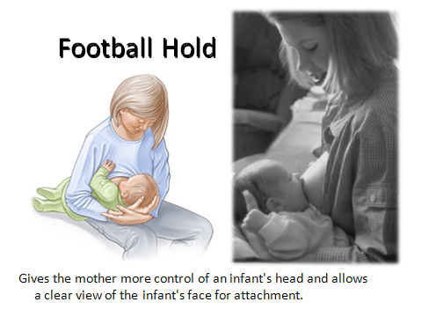

Slide 11
به مادر توضیح دهید موقع شیردادن چه انتظاري داشته باشد
مادر انتظار داشته باشد که احتمالاً شیرخوار مدتی طولانی به مکیدن ادامه دهد و در خلال یک تغذیه مکرر مکث کند تا استراحت نماید.
مادر باید براي تغذیه شیرخوار باآرامش و بدون شتاب برنامه ریزي کند.
مادر انتظار به گلو پریدن را داشته باشد چون تونیسیته عضلانی شیرخوار کم و مکیدن هاي او ناهماهنگ است.
اگر شیرخوار خیلی خواب آلود یا ناآرام و بی قرار است تلاش براي تغذیه را متوقف کند
مادر می تواند شیرخوار را زیر پستان نگهدارد بدون این که تلاشی براي شروع شیردهی به او داشته باشد.
تا آن جا که ممکن است شیردهی را با آرامش انجام دهد. از سروصداي بلند، نور خیلی زیاد، ضربه زدن، حرکت کردن، بالا و پائین انداختن و تکان دادن آهسته یا صحبت با شیرخوار در طول مدت تغذیه و شیردهی اجتناب ورزد.

Slide 12
تغذیه با شیر مادر براي بیش از یک فرزند
مادران می توانند براي دو و حتی سه فرزند شیر کافی تولید نمایند.
فاکتور کلیدي، تولید شیر نیست بلکه وقت مادر، حمایت و تشویق او از سوي کارکنان بهداشتی، اعضاءخانواده و دوستان است.

Slide 13
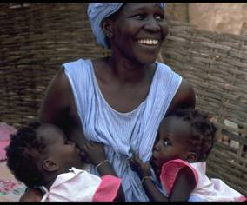

Slide 14
چندقلویی
مادر دوقلوها ممکن است ترجیح دهد هر نوزاد را جداگانه شیر بدهد .
می تواند براي هرکدام جداگانه تمرکز کند که چطور شیرخوار را نگهدارد و چطور به پستان بگذارد. هنگامی که شیرخوار و مادر بتوانند پستان را خوب گرفته و تغذیه را انجام دهند مادر می تواند براي صرفه جویی در وقت آنها را با هم به پستان بگذارد.

Slide 15
مشکلات قلبی
ممکن است این شیرخواران به راحتی خسته شو ند.
تغذیه مکرر و کوتاه مدت کمک کننده است با این نوع تغذیه شیرخوار قادر خواهد بود راحت تر نفس بکشد.
تغذیه با شیر مادر کمتر استرس زا بوده و شیرخوار انرژي کمتري صرف می کند . بنابراین وزن گیري شیرخوار بهتر است.
شیرپسین
شیر مادر بدلیل حفاظت کودك از ابتلا به بیماري،احتمال بستري شدن راکاهش می دهد و به رشد و تکامل بهتر شیرخوار کمک می کند.
زیربغلی واکسیژن

Slide 16
شیرخوارانی که دچار مشکلات عصبی هستند
شیرخواران دچار سندرم داون یا مشکلات عصبی هم می توانند با شیر مادر تغذیه شوند .
ضعف مکیدن-وبلع وgagوزبان وتون شل وزیادگازگرفتن
شیر مادر برای این ها بسیار حائز اهمیت است .

Slide 17
مشکلات عصبی
تشویق تماس زودرس پوست با پوست مادر و نوزاد و زود شروع کردن تغذیه باشیرمادر
ممکن است لازم باشد شیرخوار براي تغذیه مکرر از پستان مادر بیدار شود و نیزتحریک شود که درخلال تغذیه هشیار باقی بماند.
به مادر کمک کنید تا شیرخوار را به درستی بغل کند و به پستان بگذارد.
به مادر کمک کنید تا پستان خودش و چانه شیرخوار را در وضعیت مناسب نگه دارد به طوري که فک شیرخوار ثابت بماند و شیرخوار بتواند در تمام طول تغذیه، پستان را خوب نگهدارد. مادر می تواند به آرامی چانه شیرخوار را با انگشت شست و انگشت اشاره خود نگهداري کرده وبا سه انگشت دیگر پستان را نگهدارد.

Slide 18
مشکلات عصبی
تغذیه شیرخوار صرف نظر از روش آن، ممکن است طول بکشد. به مادر کمک کنید تا درك کند که دراین کودکان تنها تغذیه با شیر مادر نیست که طولانی می شود بلکه هر نوع تغذیه اي، به صرف وقت نیاز دارد.
مادر ممکن است نیاز داشته باشد شیرش را بدوشد و آن را از طریق فنجان به شیرخوار بدهد.
از مصرف سرشیشه و گول زنک اجتناب ورزید زیرا ممکن است براي این شیرخواران خیلی مشکل باشدکه مکیدن پستان و سرشیشه هر دو را یاد بگیرند.
بعضی از شیرخوارانی که دچار مشکلات عصبی هستند حتی با وجود دریافت شیرکافی، آهسته وزن می گیرند.
بعضی از شیرخواران دچار مشکلات عصبی، ممکن است مشکلات دیگري نظیر بیماري هاي قلبی داشته باشند.

Slide 19
هیپوتونی و-سندرم داون
به منظور تشویق آنان به مكیدن پستان واستفاده بهتر از شیر مادر لازم است به موارد زیر توجه شود:
الف: با مالیدن نوك پستان به گونه و لب های شیرخوار، رفلكس جستجو تحریك شود.
ب: با فروبردن انگشت تمیز به دهان و مالش لثه او، حالت مكیدن شروع شود.
ج: با مالش دادن گردن در خط وسط به طور عمودی، عمل بلعیدن تحریك شود.

Slide 20
میتوان از رو شهای زیر برای بیداركردن آنان استفاده کرد:
كم‌ کردن لباس های اضافی و صحبت کردن با شیرخوار.
• تعویض پوشك و مال شدادن كف پاهای شیرخوار.
• صبر و حوصله و تأمل برای بیدار شدن و حتی كمی خوا ب آلودبودن او قبل از شروع شیرخوردن.

Slide 21
هیپوتونی و-سندرم داون
مکرر-کوتاه-هر2-3ساعت-حمایت سر،وسروتنه دریک سطح-نگهداری یو
اگرمکرربحلق میپردیاهوامی بلعد تکیه به پشت ومکرر اروغ گرفتن.
دوشیدن مکرر
برای زبان بزرگ بازکردن دهان
برای غلبه بر بیرون انداختن:چانه درتماس باقفسه سینه-نوازش گونه بطرف دهان وتحریک لب.ماساژلثه بطرفین-بابازکردن دهان فشارروی نوک وشمارش1تا3 وعقب رفتن و3-4بارقبل هرتغذیه

Slide 22
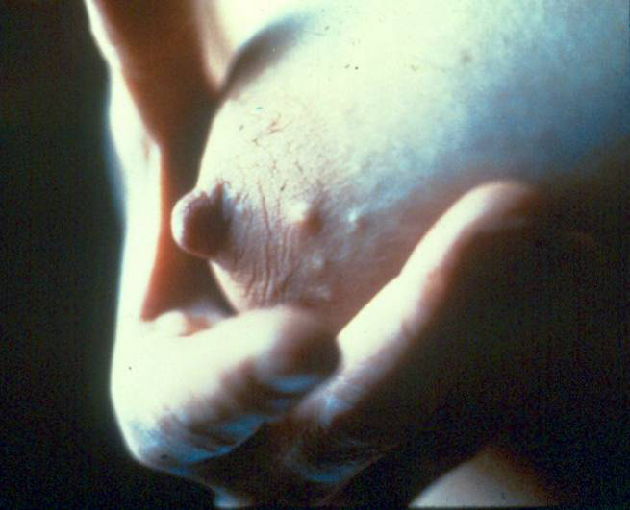

Slide 23
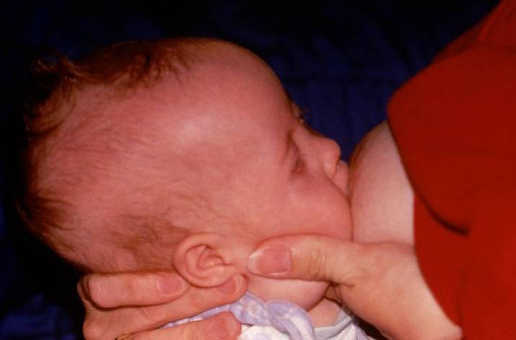
U- HOLD(Dancer Position)

Slide 24
شیرخواران مبتلا به بیمار یهای عصبی عضلانی را باید به طرق مختلف برای گرفتن پستان و مكیدن كمك كرد. به کارگیری روشهای خاص با صبر و حوصله توصیه می شود تا شیرخواران با تغذیه با شیر مادر كمتر به بیمار یهای عفونی دچاروازرشد جسمی و روانی بهتری برخوردارشوند.
در مورد مننگومیلوسل می توان شیرخوار را در وضعیت خوابیده به پهلو بغل كرده و به
پستان گذاشت.
درمبتلایان به هیدروسفالی چنانچه تغذیه مستقیم از پستان مقدور نباشد، مادر می تواند شیرش را دوشیده و به شیرخوار بدهد.
در موارد آترزی مری، فیستول بین مری و نای، استتوز هیپرتروفیك پیلور و مقعد بازنشده می توان تغذیه با شیر مادر را در اسرع وقت پس از عمل جراحی و مجازبودن تغذیه دهانی شروع کرد و تا هنگامی كه این تغذیه میسر نشده باشد، مادر باید شیرش را بدوشد و برای بعد ذخیره كند.

Slide 25
شکاف کام ولب
تغذیه از پستان مادر حتی در موارد شدید شکاف لب وکام امکان پذیر است . این شیرخواران بیشتر در معرض خطر اوتیت مدیا و عفونت تنفسی فوقانی قراردارند، تغذیه با شیر مادر براي آنها حائز اهمیت است.
صبروحوصله
پشتکار
نمی توانندفشارمنفی ایجاد کنند.تحریک فاصله کام سخت ونرم برای تحریک رفلکس مکیدن ضروری است

Slide 26
شکاف لب
• شیرخوار را طوری نگه دارید که بینی و گلوی او بالاتراز پستان قرار گیرد.
نسج پستان می تواند شکاف لب را پرکرده وکمک کند شیرخوار مکش را ادامه دهد.
تغذیه شیرخوار مدتی طول خواهد کشید. از مادر بخواهید صبور باشد چون شیرخوار خسته می شود و نیاز به استراحت دارد.
وضعیت شکاف -دوطرفه stradle
ممکن است مادر نیاز به دوشیدن شیر داشته باشد.
او می تواند شیر دوشیده شده را با فنجان بدهد.
به دنبال جراحی ترمیم شکاف وهشیاری تغذیه از پستان مادر از سر گرفته می شود.

Slide 27
شکاف کام ولب
دوشیدن کمی شیر روی لب یابه دهانش که بخواهدادامه دهدیادوشیدن ودادن بافنجان وسپس پستان
هر2-3ساعت شیردهی-دوشیدن بعدازآن
دوشیدن کمی شیروسپس پستان که رشدبهترشود
هواگیری مکرر
لب2طرفه وکام stradleوDancer hand Position
ماساژریتمیک برای افزایش جریان شیر
تا3هفته وعدم موفقیت سزشیشه مخصوص
نوک وارددماغ نشود
کام مصنوعی

Slide 29
رو شهای تغذیه ای جایگزین برای نوزادان با شکاف کام
شیر دوشیده شده مادر از طریق قاشق، فنجان، سرنگ
سیستم مکمل رسان، SNS))
رابط سلیکونی سرنگ( Finger feeder)
تغذیه کننده هابرمن

Slide 31
Bell’s palsy
ناتوانیseal
آوردن کمی شیرروی نوک پستان
قسمت فلج دورازپستان
دهان خوب بازشود-فشاربه چانه
زیربغلی برای کنترل سر
خوابیدن کنار او و
ابتداداخل دهان بدوشدکه بووطعم راحس کند واگرنتواندبدوشد بافنجان

Slide 32
تغذیه کمکی با فرمولا
تعداد بسیار کمی از شیرخواران با نقص متابولیسم متولد می شوند نظیر بیماري هاي متابولیک)گالاکتوزمی، فنیل کتونوري یا بیماري شربت افرا(...
این شیرخواران ممکن است نیاز به تغذیه نسبی یا کامل با شیر دیگري (رژیمی) داشته باشند که براي شرایط ویژه آنها مناسب باشد.

Slide 33
ممکن است مادر دور از شیرخوار باشد و شدیداً بیمار یا فوت شده باشد ویا تصمیم آگاهانه گرفته است که شیر ندهد. این شیرخواران به تغذیه جایگزین نیاز دارند.

Slide 34
تغذیه نوزادان كم وزن و نارس با شیرمادر
تركیب شیر مادر نوزاد نارس در مقایسه با نوزاد ترم
پروتین
اسیدهای چرب با زنجیره بلند
اسیدهای چرب با زنجیره متوسط چربی
اسیدهای چرب با زنجیره کوتاه اسید لینولنیک
سدیم کلر منیزیم وآهن

Slide 35
بهترین وضعیت بعد از اتمام تغذیه در نوزادان نارس، خوابیده به شكم یا به پهلوی راست و در نوزادان ترم، به پشت است
صل تغذیهفواصل تغذیه بر اساس وزن نوزاد
کمتر از 1000 هر 2 ساعت یا تغذیه مداوم
1000 تا 1500 هر 2 ساعت
1500 تا 2500 هر 2 تا 3 ساعت

Slide 36
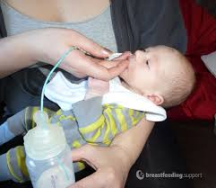
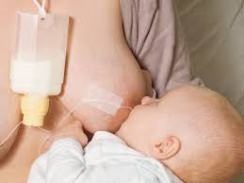

Slide 37
تغذیه نوزادان مبتلا به زردی
زردی یكی از تظاهرات شایع بالینی است كه طی چند روز اول عمر تقریباً در 45 تا 60 درصد نوزادان اتفاق م یافتد و به چند گروه تقسیم می شود. اكثر موارد زردی فیزیولوژیك است كه یك روند طبیعی و فیزیولوژیك در ابتدای تولد است اما در مواردی مسائل پاتولوژیك،عامل بروز زردی است و زردی پاتولوژیك نامیده میشود.
درصدی از نوزادان که شیر مادر میخورند مبتلا به نوعی زردی میشوند كه از محدوده فیزیولوژیك تجاوز میکند و در عین حال دلیل پاتولوژیكی ندارد. این گروه را تحت عنوان
زردی فیزیولوژیک تشدیدیافته یا طو ل کشیده می شناسیم.

Slide 38
درمان
فتو تراپی در منزل
بیلیناستر؟
شیرخشک؟
فنوباربیتال؟

Slide 39
تغذیه نوزادان مبتلا به هیپوگلیسمی
هیپوگلیسمی گذرا در چند ساعت اول عمر شایع است و در اغلب نوزادان پستانداران اتفاق میافتد. این پدیده حتی اگر تغذیه هم به تأخیر بیفتد، در نوزادان ترم سالم، بدون بروز تظاهرات بالینی خود-محدودشونده است و این جزئی از پدیده تطابق با محیط خارج است و سطح قند خون در مدت ۲4 ساعت خودبه خود افزایش می یابد.

Slide 40
با توجه به شدت هیپوگلیسمی می توان آن را به دو گروه کلی تقسیم کرد. اگر کاهش قند خفیف تا متوسط باشد هیچگونه علائم بالینی وجود ندارد و فقط هیپوگلیسمی شیمیایی وجود خواهد داشت (بدون علامت) و در گروه دیگر اگر هیپوگلیسمی شدت یابد، همراه باعلامت خواهد بود که این علائم نیز به دو دسته تقسیم می شوند:
علائم عصبی مانند: تحریک پذیری، لرزش، رفلکس مورو تشدید یافته، گیجی و خواب آلودگی،كما، آپنه و یا تاکی پنه، تشنج و یا حرکات میوکلونیک.
علائم مقلد سمپاتیک (سمپاتومیمتیک) مانند: رنگ پریدگی، تپش قلب، عر ق کردن، سیانوز،هیپوترمی. از نظر آماری، لرزش و تاکی پنه شایع ترین علامت در رابطه با شروع هیپوگلیسمی بوده اند.

Slide 41
تشخیص و مدیریت هموستاز قند خون بعد از تولد در نوزادان نارس، نوزادان ترم ،SGA ، نوزادان مادران دیابتی و نوزادان LGA
هدف، کنترل قند خون بالاتر و یا مساوی 45 میلیگرم / دسی لیتر قبل از هر تغذیه است
نوزادان در معرض خطر هیپوگلیسمی باید هرچه سریعتر و با دفعات زیاد حداقل 10 تا 1۲ بار در روز بر حسب میل و تقاضای خود تغذیه شوند تا قند خون در سطح مطلوب حفظ شود.

Slide 42
نكته مهم در هیپوگلیسمی مدت زمان آن است. هیپوگلیسمی در مرحله علامتدار عصبی دارای عوارض زیادی است و تشنج ناشی از آن بدخیم است. همچنین لازم است بر تغذیه زودرس و انحصاری با شیر مادر از دقایق اول تولد تأكید شود. در نوزادان ترم و سالم و بدون علامت بالینی آزمایش قند خون، لازم نیست اما نوزادانی كه تغذیه خوبی ندارند و یا نارس
هستند و در گرو ههای در معرض خطر قرار دارند باید به طور منظم، از نظر هیپوگلیسمی معاینه بالینی و در صورت لزوم كنترل آزمایشگاهی شوند

Slide 44


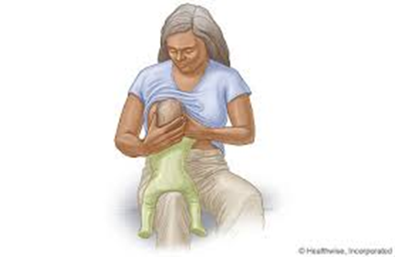
Straddle position
Cleft lip and Palate,
A baby who refuses to breastfeed
Down Syndrome
plaster cast

Slide 45
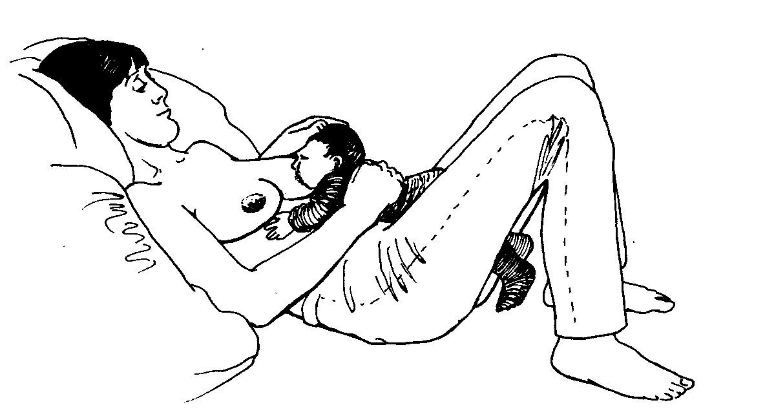
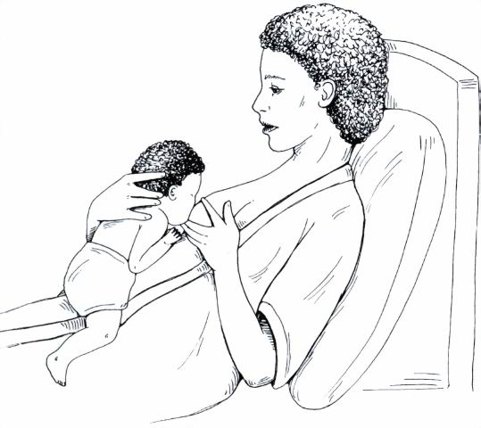
Modified Australian hold
Position for abundant milk flow
جریان سریع شیر
گازگرفتن
تراکئومالاسی ولارنگومالاسی
هر شیر خوار دارای مشکل تنفس یاحلق که شیربه حلقش می پرد
Neurological impairment

Slide 46
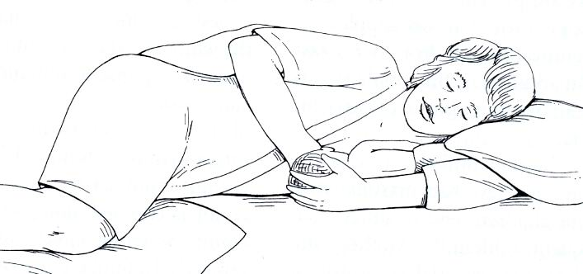
سروتهupside down
مادروشیرخواربه پهلووپای شیرخواربطرف سرمادر
کاهش درد نوک دردناک-اصلاح مکیدن-انسدادپایدارمجرا
-ماستیت

Slide 47
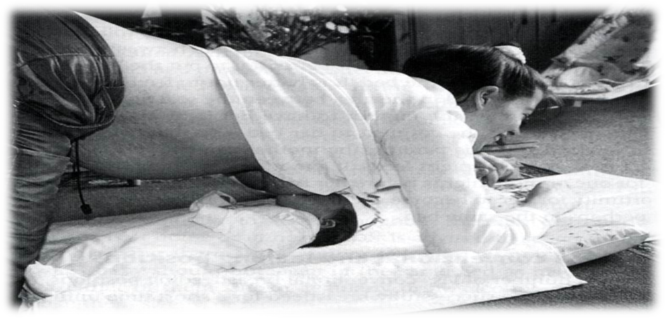
Hands &knee
درانسدادپایدارمجرا
نوزادباجراحی شکم
آتل گچی
نوک فرورفته

